Slide 1
Geopolitika
Současné teorie pro web

Slide 2
Současné tendence v geopolitice
Reakce na změny ve světě v 90. letech, 3 hlavní přístupy:
Odmítnutí klasické geopolitiky
„Pologeopolitické koncepce“
Snahy „opravit“ klasickou geopolitiku

Slide 3
Odmítači klasické geopolitiky
Hlavní teze: mocenské struktury udržující světovou rovnováhu se v 90. letech rozpadly, rozdíl v pohledu na to, co bude dál:
Optimisté 1. typu (Francis Fukuyama)
Optimisté 2. typu (Richard Rosecrance, Jassica Mathewsová)
Pesimisté (Samuel Huntington), (Robert Kaplan)

Slide 4
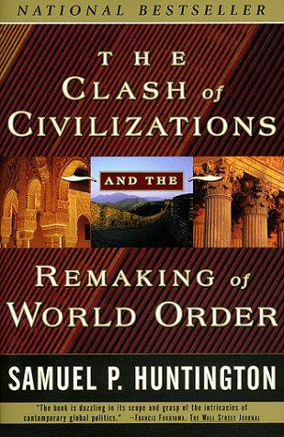
Samuel Phillip Huntington
Clash of Civilisation and the Remaking of World Order (1996, hlavní teze už v článku z roku 1993)
Konflikty provází lidstvo celé dějiny, mění se jen jejich důvody:
války dynastií (středověk)
války národů (1. světová válka)
války ideologií (2. světová válka)
co ale nyní? Národy? Ideologie? Něco jiného?

Slide 5
Hlavní hráč geopolitických procesů - civilizace
Západní
Latinskoamerická
Pravoslavná
Islámská
Africká
Čínská
Japonská
Hinduistická
Buddhistická
Civilizace (civilisation) chápe jako nejširší možný rámec, ve kterém se lidé identifikují jako společenství na základě sdílených hodnot (jsou přirozeně i jiná, užší, společenství – rodina, národ/národní stát, náboženství)

Slide 6
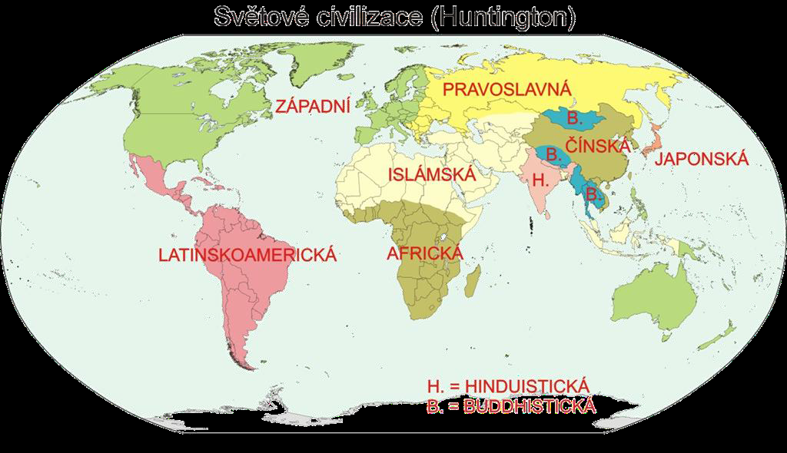

Slide 7
Míra konfliktnosti vztahů civilizací

Slide 8
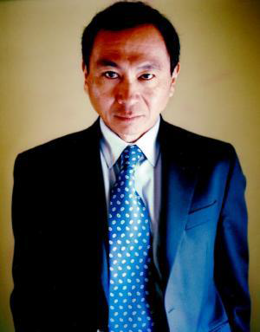
Yoshihiro FrancisFukuyama
Konec dějin a poslední člověk
Huntington (neokonzervativní) x Fukuyama (liberál, neohumanista)
Fukuyama – pád železné opony znamená konec dějin – ekonomický liberální řád se ukázal jako jediný možný
Anachronismus

Slide 9
Liberální demokracie
Liberální demokracie nejlépe ze všech dosud vyzkoušených socioekonomických systémů uspokojuje nejen lidskou touhu, či lidský rozum, ale i lidskou touhu po uznání
představuje "nejspravedlivější režim ve skutečnosti" (str. 317)

Slide 10
Současný stav
Pologeopolitici
Hlavní teze: i nadále bude existovat politický (ná)tlak, bude se ale dít hlavně ekonomickými, ne klasickými politickými nebo vojenskými prostředky. Hlavní přístupy:
Neomarxisté
Nemarxisté
Geoekonomisté
Geopolitici
Velmi různorodé variace na klasické koncepce
Několik národních škol

